Slide 1



Capacitación de CHW de categoría 1:
Alcance y promoción
Dr. Elizabeth M. Vaughan, DO, MPH, CHW-Instructor
Associate Professor
Internal Medicine
NIH/NIDDK R01-129474

Slide 2
Sesión 1: Cómo abogan los CHW

Slide 3

BIENVENIDO

Slide 4
Objetivos
Discuta sus intereses
Definir trabajador de salud (CHW)
Enumerar las funciones de los CHW

Slide 5
pres¿Por qué está usted aquí? entacionES
Notes:
Pregúnteles a los del grupo cuál es su nombre y por qué están interesados en ser un CHW/Trabajador Comunitario.
Luego presente al grupo a nuestro equipo de CHW Instructores, los individuos que les darán este programa y les ayudarán como mentores.

Slide 6
como llegar a ser un chw en el estado de texas
Tomar un curso de 160 horas
1,000 horas de servicio a la comunidad en los últimos 3 años
¡Muchos estados NO lo requieren!
Notes:
En este mapa de Estados Unidos, los estados en más verde son los que tienen más CHW. Solamente 18 estados tienen certificación para CHW.
Texas es uno de dos estados que requiere recertificación (20 horas requeridas cada dos años)
Le ayudaremos a ser certificado y recertificado

Slide 7
¿Qué son los CHw y qué hacen?
Los CHW son
Trabajadores de salud pública de primera línea
Los CHW trabajan para
Ser un puente a los pacientes con recursos y servicios
Miembros confiables de la comunidad
Estrechamente conectados a la comunidad
Desarrollar capacidades
Incrementar al acceso a esos servicios
Educar, aconsejar informalmente y abogar
Fuente: Asociación Americana de Salud Pública. (American Public Health Association)
Notes:
Los CHW SON importantes a la comunidad a la que sirven y tienen muchas áreas en las cuales trabajan. Pueden compararse como un detective, tratando de entender los problemas y barreras que encaran los pacientes para así conectarlos con los recursos para arreglar esas barreras

Slide 8


Funciones de un CHW
Divulga/difunde información
Ayuda con referencias
Ayuda en educar para dejar la opinión, preferencias o estereotipos en la puerta
Identifica desigualdad
Notes:
Vea a través de cada función el potencial de un CHW, y dé ejemplos en que podría interceder:
(difunde información a través de la educación)
Notifica a la clínica de diferencias como no tener seguro o pérdida de elegibilidad que conduzca a la pérdida de los servicios de cuidado médico.
Le recuerda al paciente que, o le ayuda a obtener, referencias para una cita médica para un cuidado preventivo o con un especialista (algunas veces las aplicaciones son necesarias y los pacientes no pueden hacerlas ellos mismos),
Ayuda a miembros no comunitarios a entender las posibles áreas por juicio de imparcialidad, tales como un paciente que no coma sanamente porque no le alcanza para la comida, o no entiende qué comer, en lugar de no querer
En conclusión, los CHW muchas veces son un puente a la asistencia médica, para así conectar al paciente para un buen cuidado. Si ellos no tienen como ir (transportación), no los lleve. Su trabajo no es llevarlos; en lugar de eso ayúdelos a saber como navegar los medios de transporte o pensar en un miembro de la familia como apoyo

Slide 9
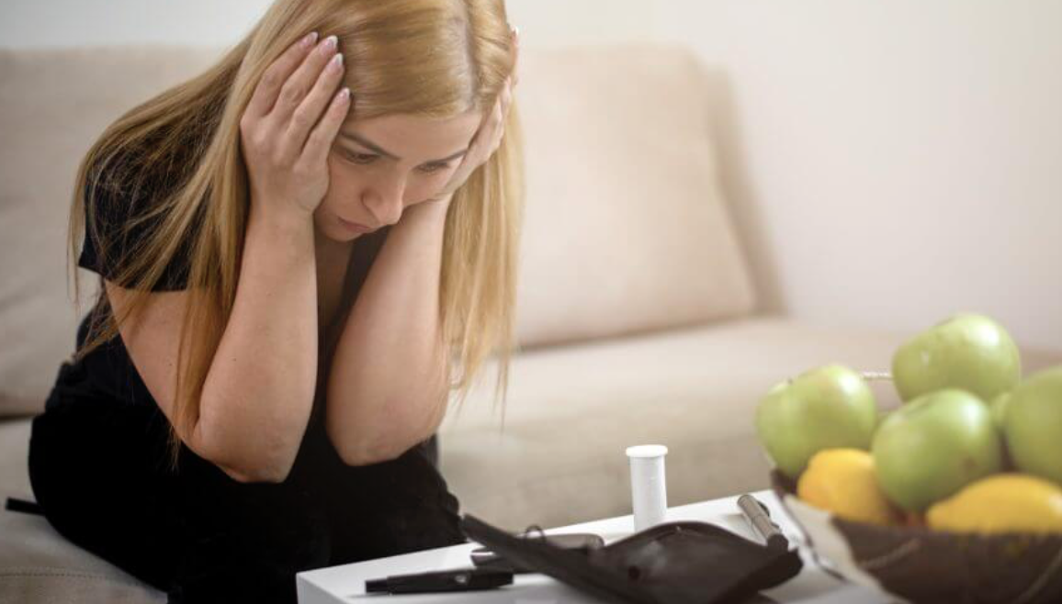
Los pacientes tienen muchas necesidades
  La educación no se puede dar solamente en la clínica
  Apoyo social y crecimiento espiritual
Es difícil conocer la situación de los problemas sociales y espirituales porque las necesidades médicas son tan amplias

Slide 10

Socios comunitarios:
¿Dónde buscar CHWs?
Las iglesias son a menudo una fuente
¿Por qué? A menudo conocen y son respetados por la comunidad.
¿A menudo ya tienen una relación con los miembros de la comunidad?
Tener experiencia trabajando en la comunidad.
Aportar un enfoque holístico a la atención
¿Tiene otros socios comunitarios que podría sugerir?

Slide 11
Próximos pasos
Dos formas para certificarse como un CHW en Texas
  Llenar una aplicación para un CHW basado en su experiencia
  Déjele saber a su CHW Instructor si está interesado-a en tomar un curso de 160 horas
Notes:
¡Asegúrense de traer sus aplicaciones!

Slide 12
Preguntas, comentarios, preocupaciones
¿¿¿¿¿¿ ??????

Slide 13


Slide 14
Sesión #2: La importancia de la defensa de los CHW

Slide 15

Introductions
Di tu nombre y comida favorita
En el chat, indique 1 o 2 cosas que le gustaría aprender (... ¿o no quiere aprender?) en la capacitación de CHW (evaluación de necesidades)

Slide 16

Announcements

Slide 17
Objectives
Revisar el valor de los CHW como defensores y roles
Describir la logística de telesalud

Slide 18
Objetivo #1:
EL VALOR DE LOS CHW - DEFINICIONES
Trabajadores de salud públicos de primera línea
Miembros confiables de la comunidad
usualmente tienen un entendimiento cercano de la comunidad a la que sirven cómo…
intermediarios entre los servicios y la comunidad
para incrementar el acceso a esos servicios
Los CHW desarrollan una capacidad
creciente de conocimiento y autosuficiencia
a través de alcance, educación comunitaria, consejería informal, apoyo social y abogacía
Fuente: Asociación Americana de Salud Pública (American Public Health Association)

Slide 19
Abajo hay 4 Categorías de lo valioso de un CHW – ¿tiene usted un ejemplo?
Divulga/difunde información
Ayuda con referencias
Sensitivo a la cultura – Ayuda a dejar la opinión, preferencias o estereotipos en la puerta
Ser el puente al cuidado medico

Slide 20

MIENTRAS USTED APOYA A OTROS, NOSOTROS LE APOYAREMOS: ¿Por qué?
Un CHW frecuentemente TIENE el mayor contacto con pacientes, pero el MÍNIMO apoyo

Slide 21
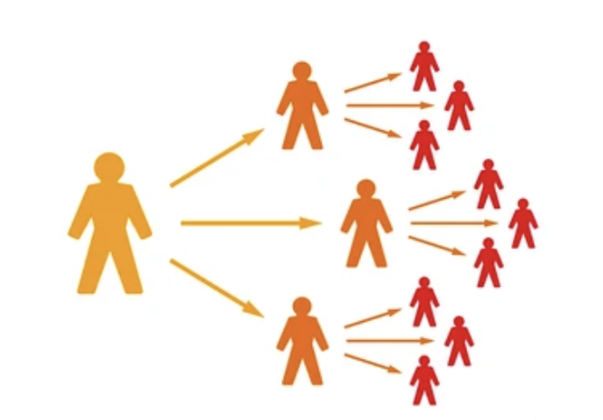
apoyándola: ENTRENAMIENTO
Notes:
Analice las formas en que nuestro programa apoya a los CHW cuando tienen preguntas en el campo o durante las reuniones del equipo.

Slide 22

Objetivo #2: lo básico de zoom
Esté segura que su video esté encendido y que se pueda VER su rostro ☺
Mantenga su micrófono ¡encendido!
Así podrá hablar como si estuviéramos juntos…
Si hay ruido en el fondo (el marco de su pantalla se verá verde)

Slide 23
Los 10 PRINCIPALES
“no-No” en ZOOM
Su video está apagado
Su micrófono no está ENCENDIDO (a menos de que haya ruido detrás de usted)
Comer
Le gusta ver que su pantalla esté resaltando (hablar)
No darse cuenta que la anfitriona puede ver sus mensajes privados o si usted hace un clic en otra pantalla
Ingresar tarde
No mirar a la cámara o su rostro no está en la cámara
Verse desinteresada
Se le olvida que tiene sus pantalones de su pijama
No estar consiente de lo que hay detrás de usted

Slide 24
Caso práctico

Slide 25
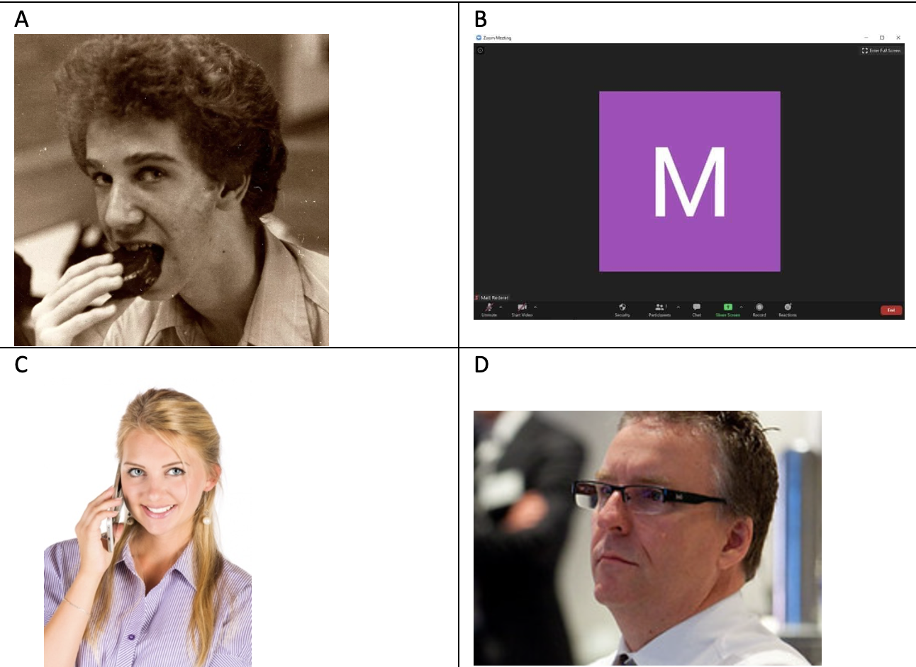
Caso práctico
Usted está asistiendo a nuestro entrenamiento semanal por ZOOM. ¿Cuál de estas imágenes describe mejor como usted espera que las otras CHW (Trabajadoras Comunitarias) se vean, mientras ESCUCHAN la presentación? Mencione 2 razones por su decisión.

Slide 26
Resumen de los objetivos de hoy
Abogarse y la es una manera importante en que usted ayuda a sus pacientes
Mientras esté en ZOOM, haga lo mejor como si estuviera en persona
Revise la plataforma de conversación. ¿Qué le gustaría mientras dura el entrenamiento?

Slide 27

Tarea

Slide 29
Sesión #3 Alcance:
Trabajando en el cuidado de la salud

Slide 30
Escriba en la plataforma de conversación 1 o 2 cosas que aprendió de la lectura la semana pasada

Slide 31
Anuncios

Slide 32



objetivos
Reconocer las brechas de atención
Definir HIPaA y PHI
Identificar formas de reclutar pacientes
Notes:
No confundir el abogado de leyes con el “abogado” que INTERSEDE. Intercesor es una persona que lucha por una causa o habla en favor de… Es un sirviente publico que no practica la ley.

Slide 33
Objetivo #1:

Slide 34
Tres mayores obstáculos en el acceso al cuidado de la salud
Relacionado al sistema
Horas de la clínica
Obstáculo con la farmacia
Relacionado al proveedor
Barreras en el lenguaje
Información insuficiente
Costo del medicamento
Relacionado al paciente
Transportación
Educación
Aferrarse al tratamiento
Orden equivocada

Slide 35
Caso práctico

Slide 36
Uno de sus pacientes le comenta que su azúcar en la sangre ha estado alto. El no está seguro que hacer.
¿Cómo respondería?
Posibles respuestas: cuáles son los números que tiene, es en ayunas o no, por cuánto tiempo; ha estado tomando sus medicamentos, y si la respuesta es que sí, cuáles
Punto clave: obtenga tanta INFORMACIÓN como le sea posible. Así va a poder ayudarle.
Le comenta que sus azúcares en la sangre están en los 200, pero que antes estaban en los 100. Paró de tomar sus medicamentos porque se le acabaron y que no puede contactarse con la clínica.
¿Qué puede decirle?
Posibles respuestas: pregúntele si tiene surtidos y si sabe como buscarlo en la etiqueta de su frasquito para obtenerlos, pregunte a que número de la clínica ha llamado, si ha dejado mensaje, (si esa es la regla de la clínica), dele otros números disponibles para que pueda llamar.
Le comenta que ha llamado a todos los teléfonos que usted le dio y dejó mensaje en la clínica, de acuerdo a las reglas, pero que no ha recibido respuesta. Él piensa que tampoco le han programado una cita.
¿Y ahora qué puede decirle?
Posibles respuestas: suena como que ha hecho todo lo que le ha sido posible hacer. Déjele saber que si sus azucares en la sangre son de un nivel alto de más de 400 que vaya al Departamento de Emergencia y mientras tanto que usted va a avisar a la clínica

Slide 37
Objectivo #2: defina HIPaA y PHI
Notes:
Vea el significado de HIPAA/PHI en la siguiente diapositiva

Slide 38
HIPAA
¿Qué es HIPAA?
  Health Insurance Portability and Accountability Act of 1996 (HIPAA por sus siglas en inglés)
  Ley de Portabilidad y Responsabilidad del Seguro Médico de 1996
  La ley federal que creó los estándares para proteger PHI información medica del paciente (PHI) Información de Salud Protegida
  sin el consentimiento del paciente, esta información no se puede divulgar
  ¿Cuáles serían unos ejemplos de PHI?

Slide 39
Información de salud protegida: phi
Las 18 identificadores de PHI (Información de Salud Protegida) son:
Nombres
Fecha, excepto el año
Números de teléfono
Datos geográficos
Números de FAX
Números de Seguro Social
Dirección de correos electrónicos
Números de registro médico
Números de cuenta
Números de beneficiario del plan de salud
Números de certificado o licencia
Identificadores de vehículo y números de serie de un vehículo incluyendo las placas
URL (Localizador de Recursos Uniforme) de sitios web
Identificadores y de números de serie de un aparato electrónico
Direcciones de conjuntos de reglas (protocolo) en Internet
Fotos de rostro completo e imágenes similares
Identificadores de biometría (rasgos físicos). Ej.: escaneo de la retina, huellas dactilares
Cualquier número o código único identificador

Slide 40
Caso práctico

Slide 41
Usted es un nuevo CHW (Trabajadora Comunitario) y llama a su paciente Mario. Como no está, usted le deja este en su celular. “Su doctor me informó que sus azúcares en la sangre están mejores y esperamos verlo en su cita el próximo martes a las 10 a.m.”. Su amigo José se da cuenta del mensaje y le llama a usted usando el teléfono de Mario y preguntando si todo está bien.
Usted le pregunta a José si Mario está tomando sus píldoras para la presión y para la diabetes. José piensa que sí, pero que no está seguro, le pone un texto a otro amigo y se entera que sí las está tomando sus medicamentos. Usted le dice a José que no deje que a Mario se le olvide su cita para la diabetes el martes y usted piensa que ese mismo día puede que el doctor necesite hacerle un examen de la próstata y que debe llegar un poco temprano ese día.
¿Hay algunas violaciones de HIPAA en este caso?

Slide 42
Usted es un nuevo CHW (Trabajadora Comunitario) y llama a su paciente Mario. Como no está, usted le deja un mensaje en el teléfono celular de Mario diciendo que su doctor le informó que sus azúcares en la sangre están mejorando y espera verlo en su próxima cita el martes a las 10:00 a.m. Su amigo José le llama a usted usando el teléfono de Mario y le pregunta si todo está bien.
Usted le pregunta a José si Mario está tomando su presión y si está tomando sus píldoras para la diabetes. José piensa que sí, pero que no está seguro. Le pone un texto a otro amigo y reporta que sí está tomando sus medicamentos. Usted le dice a José que no deje que a Mario se le olvide su cita de la diabetes. Usted piensa que puede que el doctor necesite hacerle un examen de la próstata el próximo martes y usted le dice a José que le diga a Mario que debe llegar un poco temprano ese día.
¿Hay algunas violaciones de HIPAA en este caso?
Notes:
Las areas en rojo quiere decir que es un abuso de acuerdo a HIPAA/PHI

Slide 43
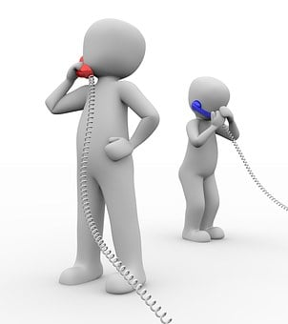
Objetivo #3

Slide 44
¿por qué llaman los chw a los pacientes ?
En nuestros anteriores proyectos, encontramos que había más probabilidad de que los pacientes dijeran que SÍ al doctor que al CHW
  pero después no llegaron a las clases
  Había más probabilidad de que los pacientes dijeran que NO a un CHW… pero los que dijeron que SÍ… llegaron
Los CHW fueron de mucha ayuda en obtener más información, como el porqué ellos no participaron, para así ajustar al programa

Slide 45
Caso práctico

Slide 46
Su asignación es llamar a 100 pacientes esta semana para un programa. Usted está convencida que usted sola puede conseguir 50 pacientes para que se unan al programa. Usted no encuentra el texto del mensaje por ningún lado, así que decide “improvisar”.
Los primeros 15 números están desconectados. Los 10 siguientes le dicen que “No”, pero usted les dice que más les vale que asistan o “ya se las verán”. Los otros 15 le dicen que “Sí”. Se toma un descanso y se va por un café. Después de todo usted piensa que se lo merece o … que lo necesita.
Se pone a reflejar en su experiencia en llamar a pacientes.
¿Qué piensa que hizo correcto? ¿Puede mejorar?
Hizo bien - 15 pacientes se unieron al programa, llamó a los pacientes y no se dio por vencida
Mejorar - use el texto y sepa que es un esfuerzo en equipo. Está bien si dicen que “No”.

Slide 47
Resumen: reclutamiento
La participación es voluntaria
Si dice que “no”, pregúntele ¿por qué? ¿Entendieron el programa?
Si deja mensaje de voz, no deje información confidencial. (Por ejemplo: “Como usted tiene diabetes puede estar en nuestro programa”.)
Si dice que sí, esté segura que sabe cuándo y dónde
Si es por mensaje de voz, trate 5 veces en total a diferentes horas y días

Slide 48
Resumen de los objetivos de hoy
El acceso al cuidado tiene muchas partes incluyendo lo que tiene que ver con el paciente, el sistema y los proveedores
EL CHW puede hacer un rol importante en mantener al paciente elegible para la clínica y para sus medicamentos
Llamando puede ser alegre, pero… tendrá que tener paciencia

Slide 49
Tarea

Slide 51
Sesión #4: Configuración del sitio de extensión

Slide 52
Escriba en la plataforma de conversación 1 o 2 cosas que aprendió de la lectura la semana pasada

Slide 53


Objetivos
Discutir las políticas y procedimientos de la clínica
Aumentar la conciencia sobre la elegibilidad

Slide 54
Anuncios

Slide 55
Objetivo #1:

Slide 56

Elegibilidad
Soy
Clínica u organización comunitaria
  Cumplir con los requisitos de ingresos
  Que no tenga otro tipo de seguro
  Que renueve su elegibilidad cada año
Medicamentos
  Puede que los pacientes que apliquen para tomar medicamentos “caros” tendrán que reaplicar cada año ("PAP" medicamentos)
Notes:
Asegúrese de conocer los diversos requisitos para el sitio en el que trabaja, incluidas las renovaciones
Si trabaja en entornos clínicos, es importante comprender qué sistema utilizan para que los pacientes obtengan sus medicamentos, como su propia farmacia (¿pagan los pacientes y cuánto?) o programas federales como PAP. Esta es una forma importante en que los CHW pueden abogar

Slide 57

como un CHW puede ayudar con la elegibilidad "PAP" medicamentos
Entérese si los medicamentos del paciente necesitan renovarse
Pregúntele si ha tenido que aplicar
Recuérdele al paciente que tiene que volver a hacer papeleo para renovar su medicina y también seguir en la clínica
Empiece temprano (3 o 4 meses antes de la fecha límite) – Todo esto toma mucho tiempo

Slide 58
Objetivo #2:
Notes:
Deje tiempo para discutir la información específica del sitio, incluidos los procesos de contratación de voluntarios y empleados (lo que se necesita y el plazo), la estructura general de la clínica, las necesidades tecnológicas, etc.
Si un miembro del equipo de la clínica/organización puede venir como orador invitado durante 5 a 10 minutos para orientar su sitio, eso sería valioso o daría tiempo a los CHW/instructores que ya están familiarizados con el sitio para explicar las operaciones diarias.

Slide 59
Tarea

Slide 60
Preguntas
… comentarios

Slide 61
Sesión #5: Divulgación
– Problemas del mundo real

Slide 62
Escriba en la plataforma de conversación 1 o 2 cosas que aprendió de la lectura la semana pasada

Slide 63
Objetivos
Analice si lo preocupante del paciente es emergente versus no emergente
2
Indique las características del individuo que afectan su aprendizaje
3
Identifique las necesidades en la pirámide de Maslow
1
Notes:
A veces se intercambia EMERGENCIA a EMERGENTE y NO EMERGENCIA a NO EMERGENTE, pero la idea es la misma.

Slide 64
anuncios

Slide 65
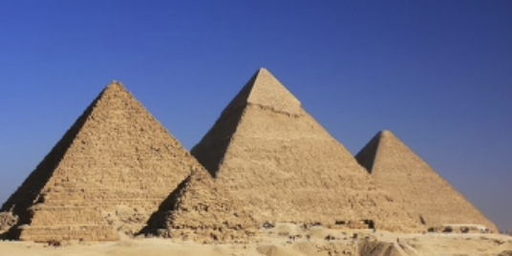
Objetivo #1
Notes:
“Actualmente el usa un triangulo, pero la pirámide es mejor”

Slide 66
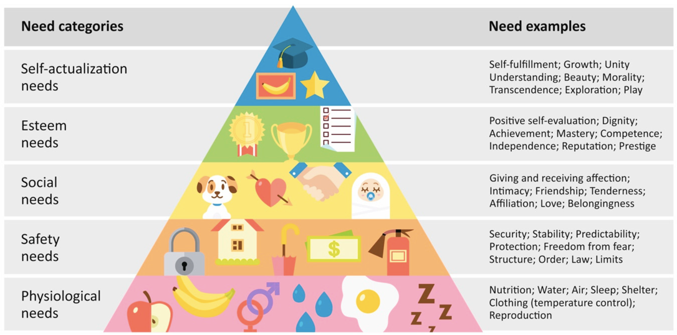
escalones de necesidades de la pirámide de maslow
Fuente: Desmet et al, 2020
Categorías de necesidad
Necesidades: ejemplos
Autorrealización
Autorrealización, crecimiento,
unidad, entendimiento, belleza,
moralidad, trascendencia, exploración, ocio.
Estima
Autoevaluación positiva, dignidad, logro,
dominio, competencia, independencia,
reputación, prestigio.
Social
Dar y recibir afecto, intimidad, amistad, ternura, afiliación, amor, aceptación.
Seguridad
Seguridad, estabilidad, predictibilidad,
protección, libertad hacia el miedo,
estructura, orden, ley, límites.
Fisiológico
Nutrición, agua, aire, vivienda,
vestimenta (control de temperatura),
reproducción.
Notes:
Desmet, P.; Fokkinga, S. Beyond Maslow’s Pyramid: Introducing a Typology of Thirteen Fundamental Needs for Human-Centered Design. Multimodal Technol. Interact. 2020, 4, 38. https://doi.org/10.3390/mti4030038
Individuals tend to start at the bottom and move up in the hierarchy of needs; often in healthcare, we address the middle or upper needs, e.g., weight loss, taking medications, healthy living but until basic needs are met, e.g., food and safety, it is very challenging to achieve these goals. This is a major way CHWs contribute to patient care – ensuring patient needs are met and bridging them to care.

Slide 67
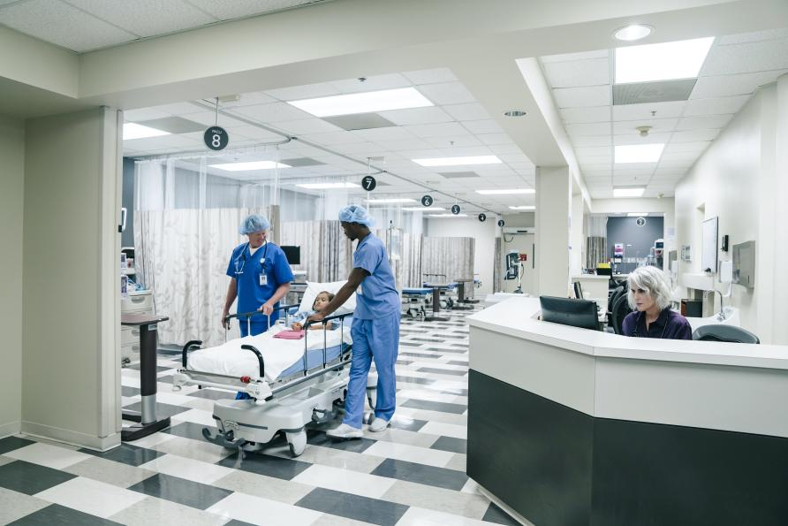
Objetivo #2:

Slide 68
Definiciones
Urgente (Emergente):
  Una condición emergente que requiere atención inmediata
No emergente (Non-emergente)
  NO requiere una rápida o inmediata atención
¿Por qué un CHW necesita conocer lo urgente vs no emergente?
Notes:
Vea la pagina 62 para el intercambio de estas palabras.

Slide 69
CONFIANZA
El paciente puede que le diga a un CHW lo que le preocupe y no a su doctor
SEGURIDAD
Mantenga al paciente a salvo para saber cuando ayudar
CONECCIÓN
¡Un CHW es un puente para una mejor salud!

Slide 70
Caso práctico

Slide 71
#1
Miguel, paciente de Alma, tiene diabetes tipo 2, obesidad y alta presión. La llama para decirle que su mano está un poco adormecida. Se pregunta que debe hacer.
Posibles respuestas - obtenga más historial (desde cuándo, una lesión o algo diferente hoy, algún otro problema)
Cuando su esposa oye a Miguel hablando con Alma, ella toma el teléfono y le dice a Alma que esto pasó hace 10 minutos, que nunca ha pasado antes, que Miguel se niega a ir a la sala de emergencia hasta que no hable con Alma. No ha estado tomando su medicamento para la presión y sus números en casa se ven altos.
¿Piensa usted que esto es de emergencia o no emergencia?
Esto se está poniendo peor y tiene señales de advertencia (síntomas que no ha tenido antes, no está tomando sus medicamentos para la presión y sus números en casa están altos): Emergencia
¿Qué debe hacer Alma?
Posibles respuestas
  Pídale hablar con su esposo otra vez (Miguel no le dio permiso a su esposa a hablar con Alma, y puede que él escuche si Alma habla directamente con él)
  Dígale que suena como una emergencia y que necesita llamar al 911/ir a la sala de emergencia inmediatamente
  Averigüe si ellos saben de su números de la presión/ que lleven la máquina a la sala de emergencia, así ellos allá pueden saber más
Notes:
Asegúrese de avisar a la clínica para que así quede documentado en el historial del paciente para que también otros proveedores sepan que pasó. En caso nuestro, alerte a su CHW Mentor.

Slide 72
#2
Lucy es una CHW. Ella está preocupada de su paciente Maria, una señora de 45 años con 4 niños quien ha estado con mucho estrés últimamente. Tiene dificultad en pagar las cuentas. Su esposo trabaja tiempo completo, pero ella piensa que él no le está diciendo la verdad en cuanto a lo que gana. Ella piensa que puede que él está viendo a otra mujer y gastando el dinero en ella. Agobiada con 4 niños, ella trata de trabajar cuando se puede, pero tiene poco tiempo para hacerlo. Durante de los últimos meses se ve más y más distanciada cuando Lucy habla con ella. ¿Qué le puede preguntar Lucy para determinar si esto es emergencia (emergent) o no emergencia (no-emergent)?
Posibles respuestas - ¿Estás tratando de hacerte daño a ti misma o a otros?
Maria le agradece a Lucy por su interés en ella, y le dice que aunque esté triste que nunca se haría daño a ella misma o a otros.
¿Piensa que esto es un asunto de emergencia o no emergencia?
Es una emergencia, pero lenta. Puede que sea de meses, y no de minutos u horas. No hay signos de que Maria u otros estén en peligro de que requiera ayuda rápida o una atención inmediata. Lo más probable es que no es ninguna de las dos cosas. PERO que sí necesita ayuda.
¿Qué debe hacer Lucy?
Posibles respuestas
  Provea recursos que hay en la comunidad (consejería matrimonial, terapia, recursos en la clínica, la iglesia u otro grupo de apoyo basado en la fe)
  Pregúntele a Maria si puede contactar al doctor y así esto quede documentado en su historial médico. De preferencia que quede escrito (sin PHI) de lo que usted hizo.
  Dígale a Maria que si siente que quiere hacerse daño o dañar a otras personas, que llame al 911 inmediatamente

Slide 73

Objetivo #3

Slide 74
Etapas de cambio
¿Puede pensar en un ejemplo de cada uno de estos pasos?
Pre-contemplación
Contemplación
Preparación
Acción
Mantenimiento
Recaída
Notes:
Pre contemplación: es la etapa en la cual las personas no tienen intención de cambiar
Contemplación: resultado de mirar algo con atención y admiración

Slide 75
¿cuáles son Los principales estilos de aprendizaje?
Auditivo
Visual
Táctil
Auditory
Visual
Tactile

Slide 76
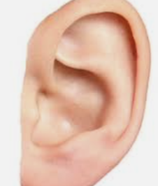
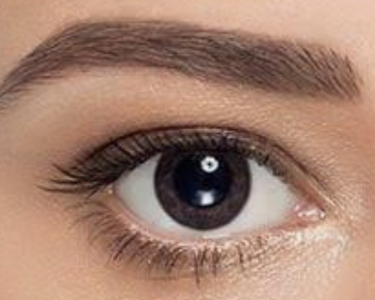

Estilos de aprendizaje
Auditivo
Visual
Táctil
Aprende por el oír
Puede que repita la conversación palabra por palabra
Transmite su comprensión al decir “Te escucho”
Ver para aprender
Las imagines ayudan a recordar
Transmite su comprensión al decir “Lo veo"
Los movimientos con ideas ayudan a aprender
Tiene dificultad al estar quieto y escuchar
Hacer otras actividades (como tejido de punto) mientras está escuchando, puede ayudar a aprender
Notes:
¿Oír o escuchar? Ambas palabras son intercambiables. Algunas veces depende del contexto en que se habla.

Slide 77
Enseñando varios estilos de aprendizaje
Auditivo
Hable con refuerzo positivo
Leer en voz alta
Visual
Escriba comentarios positivos
Anímelos que dibujen y tomen notas
Asegúrese que su aprendiz la vea a usted y a sus imágenes
Conversaciones en grupo
Táctil
Reafirme el aprendizaje activamente
Provéale oportunidades de actividades prácticas
Trate de ser amable, aún si no se está quieto☺

Slide 78
¿Qué clase de aprendiz es usted?
¿Auditivo?
¿Visual?
¿Táctil?
¿O una mezcla? (como la mayoría de las personas)
Ya que la mayoría de las personas son una mezcla, es importante variar el estilo de enseñanza

Slide 79
Caso práctico

Slide 80
Usted está sentada junto a un paciente que está en la Clase de Nutrición de la clínica. Está más o menos callado, pero cuando usted le pregunta acerca de la clase, repite palabra por palabra de lo que usted dijo. Mientras usted enseña, él está captando muy bien la clase. Al final usted pregunta si hay alguna otra pregunta, y él responde: “No, la escuché y la entendí”.
Usted está tratando de determinar si su enseñanza es efectiva y si llenó sus expectativas. Usted piensa que puede empezar por analizar su estilo de aprendizaje. ¿Qué piensa de su estilo de aprendizaje?
Probablemente es auditivo (“La escuché”, repite palabra por palabra)
¿Qué puede hacer para llenar las expectativas de un aprendiz auditivo?
Posible respuesta – hablar con refuerzo positivo, tener una conversación en grupo, leer en voz alta

Slide 81
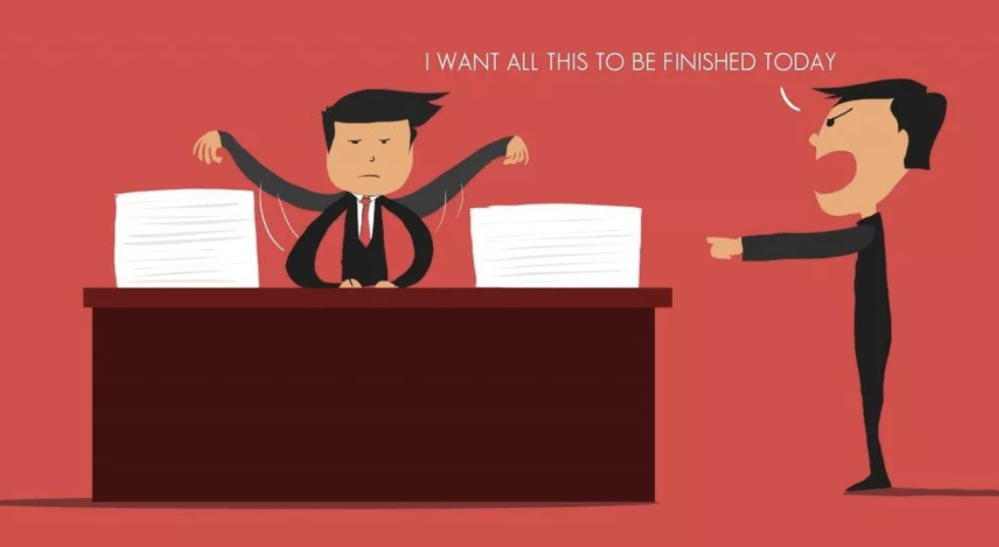
Asignación de la lectura para esta semana
“¡QUIERO TODO ESTO TERMINADO HOY!”

Slide 82

PREGUNTAS Y COMENTARIOS

